Slide 1


K-Digital Training
지역 정보별 사고 발생률에 대한 분석 및 해석 도출
TEAM 1조
구경현, 선종호, 박채린

Slide 2
목차
01. 프로젝트 개요
02. 프로젝트 팀 구성 및 역할
03. 프로젝트 수행 절차 및 방법
04. 프로젝트 수행 결과
05. 자체 평가 의견

Slide 3
01
프로젝트 개요
프로젝트 이름 | 지역별 사고 발생률에 대한 분석 및 해석 도출
개발 기간 | 2023.04.21 ~ 2023.05.11
주요 개발 내용 | 1. 수집 & 정제된 데이터 분석 - 지역별 범죄 & 자살율 데이터 - 지역별 집값 가격 - 지역별 인구 분포정보 2. 분석을 통한 집값 가격 및 인구 분포 정보에 따른 결과 도출 - 범죄 자살율 데이터를 토대로 시각화 - 집값 가격과 인구 분포정보에 따른 범죄 자살율의 상관관계를 확인

Slide 4
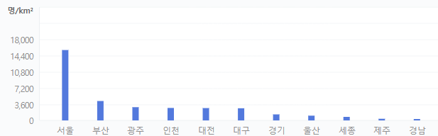
01
프로젝트 개요 추진배경 및 필요성
높은 집값을 가진 지역은 과연 낮은 범죄율과 자살율을 보장하는가?
높은 인구 밀집도를 가진 지역은 과연 낮은 범죄율과 자살율을 보장하는가?
프로젝트를 통해 개인적인 점수 매김 과정을 통해 좋은 지역을 찾고자 한다.
- 기대 효과 –
집값과 인구 밀집도에 따른 사고 발생률 파악

Slide 5
01
프로젝트 개요 자료 수집 방법
빅데이터 자료 수집 방법
2015년 경찰청_범죄 발생 지역별 통계 (DATA.GO.KR)
2023년 행정안전부_지역별 주민등록 인구수 (DATA.GO.KR)
2021년 인구십만명당 자살률 (KOSIS.KR)
집값 정보 (BUKING.KR)

Slide 6
01
프로젝트 개요 자료 정제 방법
빅데이터 자료 정제 방법
결측치 및 이상치 처리
1.지역별 집값에서 특별히 같은 지역인데도 불구하고 집값이 크게 차이 나는 경우가 있음.
- 지역의 인구가 많은 상위3개 시/동/구 를 그 지역의 집값 데이터로 사용
2. 범죄율을 조사하는 과정에서 범죄의 종류가 무려 39가지나 되는것을 확인.
- 강력범죄 / 절도범죄 / 폭력범죄 3가지를 선정하여 범죄율 데이터로 사용, 나머지는 삭제
3. 그 외에도 필요없는 데이터 및 합쳐지지 않은 데이터를 병합

Slide 7





01
프로젝트 개요 프로젝트 진행 툴
프로젝트 진행 툴
커뮤니케이션 환경
구현 환경

Slide 8
01
프로젝트 개요 기대 효과
❍ 집값과 범죄율 및 자살율이 어떤 관계를 가지는지에 대한 정보 획득
❍ 인구 밀도와 범죄율 및 자살율이 어떤 관계를 가지는지에 대한 정보 획득
❍ 시각화 정보 획득

Slide 9
02
프로젝트 팀 구성 및 역할 구성
성명 | 구경현 | 생년원일 | 1998.11.30
소속/과정 | 선문대학교 AI SW 학과 / 학생 | 이메일 | dbrudghk69@naver.com
연락처 | 010-7724-5604
GitHub ID | Kookyunghyun
성명 | 선종호 | 생년원일 | 1998.10.28
소속/과정 | 선문대학교 AI SW 학과 / 학생 | 이메일 | jhsun98@gmail.com
연락처 | 010-2560-1783
GitHub ID | jhsun98
성명 | 박채린 | 생년원일 | 1999.08.18
소속/과정 | 선문대학교 AI SW 학과 / 학생 | 이메일 | qkrcofls6863@gmail.com
연락처 | 010-4040-6863
GitHub ID | PARKCHAELIN-818

Slide 10
02
프로젝트 팀 구성 및 역할 역할
훈련생 | 역할 | 담당 업무
구경현 | 팀장 | ▶ 데이터 정제 및 정규화 ▶ 문서 및 보고서 작성 ▶ 결과 분석
선종호 | 팀원 | ▶ 데이터 정제 및 정규화 ▶ 집값과 범죄수 및 자살율에 대한 상관관계 분석 및 시각화
박채린 | 팀원 | ▶ 데이터 정제 및 정규화 ▶ 인구밀도와 범죄수 및 자살율에 대한 상관관계 분석 및 시각화

Slide 11
03
프로젝트 수행 절차 및 방법 추진 목표
❍ 지역별 인구가 많은 상위3개 시/구/동에 대한 정보 획득
❍ 상위 3개 시/구/동에 대한 집값 데이터 획득
❍ 지역별 인구밀도 파악
❍ 지역별 10만명당 자살율 파악
❍ 지역별 범죄율 파악
❍ 파악한 정보를 토대로 상관관계 파악 및 스코어화 완료

Slide 12
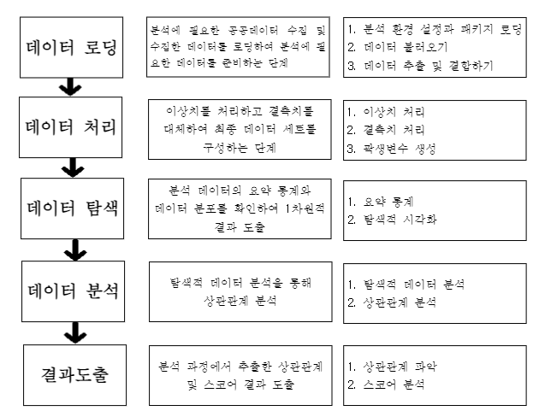
03
프로젝트 수행 절차 및 방법 추진 전략

Slide 13
03
프로젝트 수행 절차 및 방법 추진 일정
구분 | 기간 | 활동 | 비고
사전 기획 | ▶ 4/20(목) ~ 4/24(월) | ▶ 각자 주제에 대한 아이디어를 공유 ▶ 주제를 선택한 후 프로젝트 계획 수립 | ▶ 아이디어 선정
데이터 수집 | ▶ 4/20(목) ~ 4/24(월) | ▶ 필요 데이터 및 수집 절차 정의 ▶ 외부 데이터 수집 | ▶ 다양한 사이트 참조
데이터 전처리 | ▶ 4/25(화) ~ 4/28(금) | ▶ 데이터 정제 및 정규화 | ▶ 행/열 병합 및 삭제
시각화 | ▶ 5/01(월) ~ 5/05(금) | ▶ 모형 구현 | ▶ 막대그래프, 산점도
분석 | ▶ 5/08(월) ~ 5/09(화) | ▶ 결과 해석 | ▶ 유의미, 무의미 판단
문서 작성 | ▶ 5/09(수) ~ 5/10(목) | ▶ 최종 보고서 작성 ▶ ppt 작성 | -

Slide 14
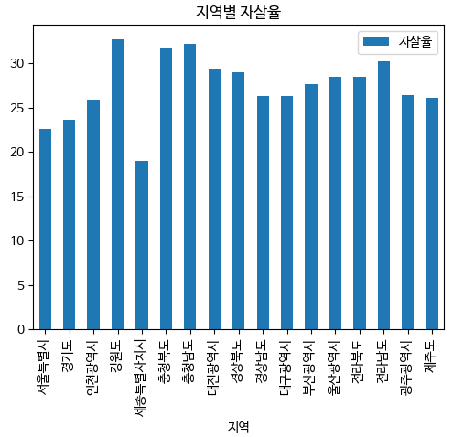
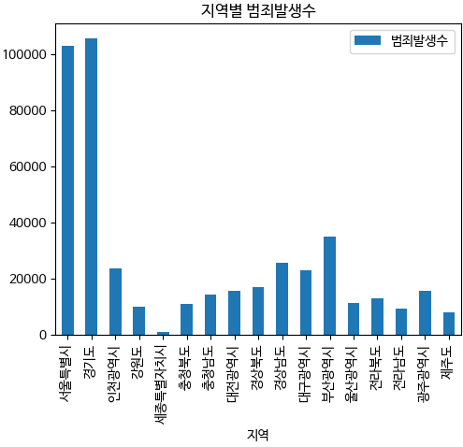
04
프로젝트 수행 결과 데이터
지역별 10만명당 자살율 그래프
지역별 범죄수 그래프

Slide 15
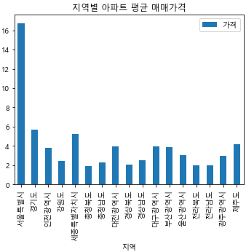
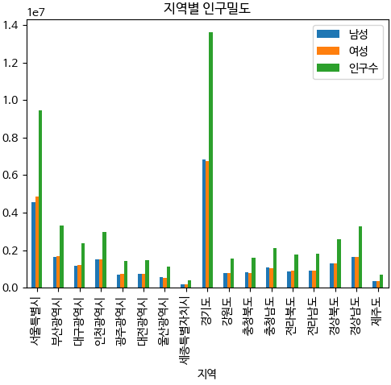
04
프로젝트 수행 결과 데이터
집값 그래프
지역별 인구밀도 그래프

Slide 16
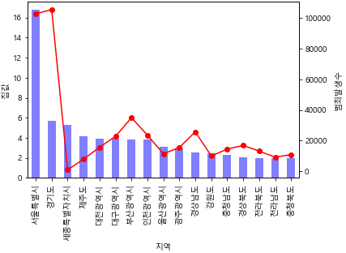
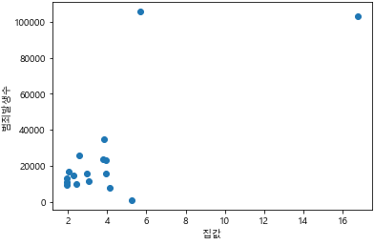
04
프로젝트 수행 결과 집값과 통합 범죄율의 상관관계
통합범죄와의 상관계수 0.743
그래프
산점도

Slide 17
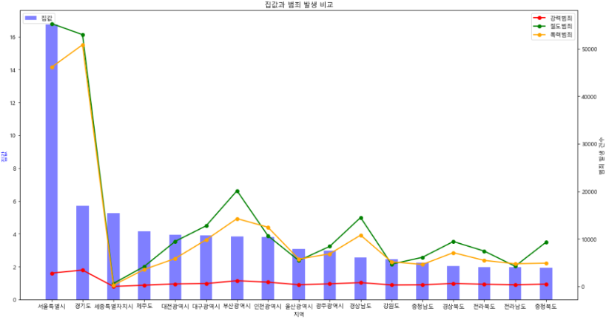
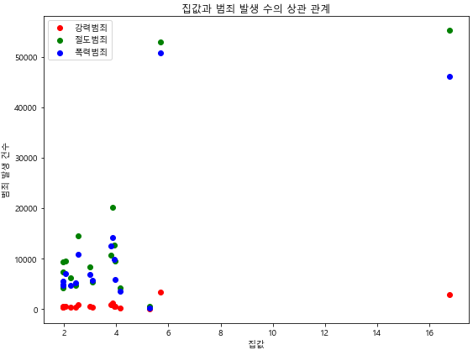
04
프로젝트 수행 결과 집값과 개별 범죄율의 상관관계
강력범죄와의 상관계수 0.663
절도범죄와의 상관계수 0.759
폭력범죄와의 상관계수 0.722
그래프
산점도

Slide 18
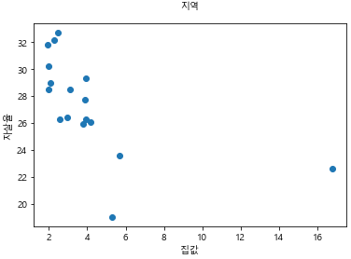
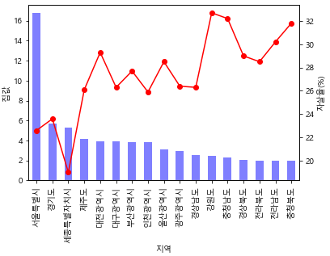
04
프로젝트 수행 결과 집값과 자살율의 상관관계
상관계수는 -0.573
그래프
산점도

Slide 19
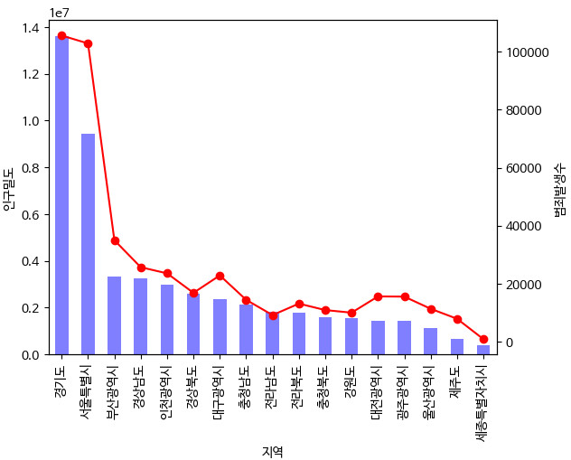
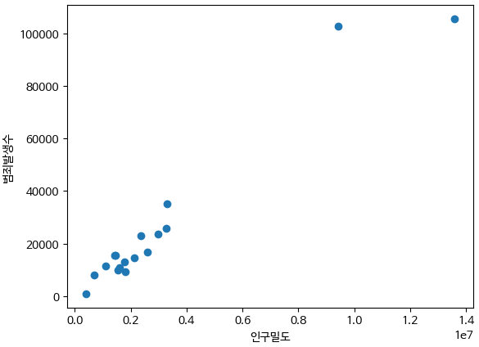
04
프로젝트 수행 결과 인구밀도와 통합 범죄율의 상관관계
그래프
산점도
통합범죄와의 상관계수 0.973

Slide 20
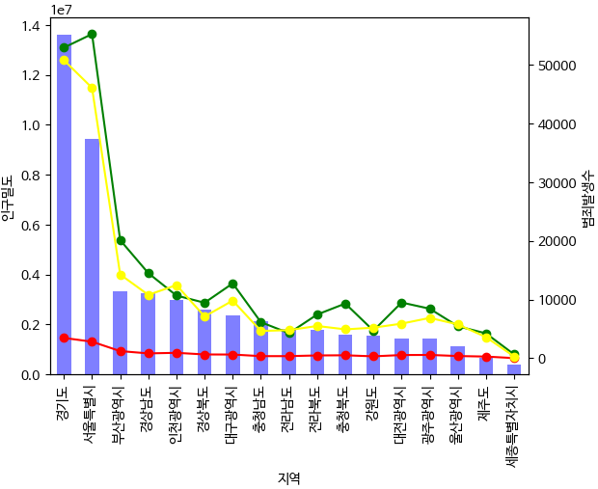
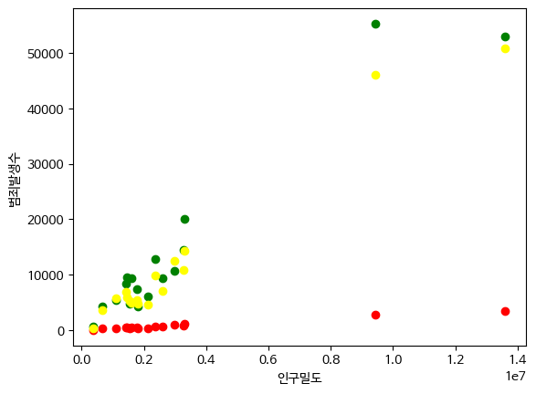
04
프로젝트 수행 결과 인구밀도와 개별 범죄율의 상관관계
강력범죄와의 상관계수 0.985
절도범죄와의 상관계수 0.958
폭력범죄와의 상관계수 0.980
산점도
그래프

Slide 21
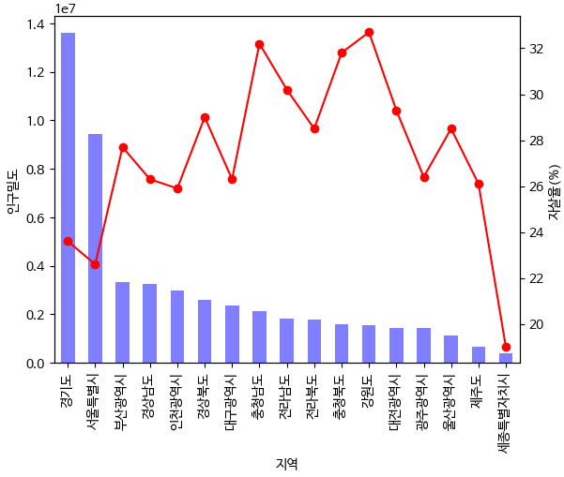
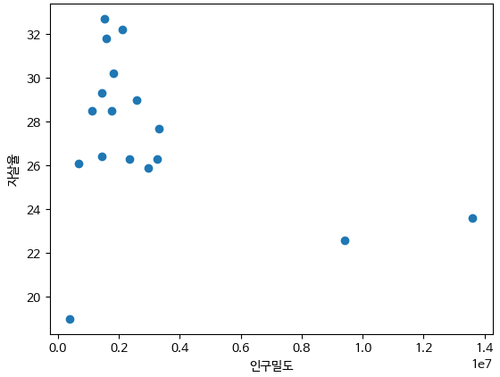
04
프로젝트 수행 결과 인구밀도와 자살율의 상관관계
상관계수는 -0.377
산점도
그래프

Slide 22
05
자체 평가 의견 시사점
유의미한 결과로 판단하는 점
1-1) 집값과 자살율의 관계
집값과 자살율의 관계는 세종특별시를 제외하고는 비교적
전체적으로 높을수록 자살율이 낮음을 확인할 수 있었다.
1-2) 인구밀도와 자살율의 관계
경기도와 서울이 역시 높은 인구밀도를 가졌는데 타 지역과
비교했을때 자살율이 비교적 낮음을 확인하였다.
1-3) 인구밀도와 범죄수의 관계
가장 뚜렷하고 깔끔하게 나온 관계이다.
인구밀도가 높을수록 범죄수가 증가함을 확인하였다.
하지만 집값과 인구밀도에 따른 범죄수와의 관계는
결과가 참 아쉽다.
개선점에서 설명하겠다.

Slide 23
05
자체 평가 의견 개선점
1) 상관계수를 통해 보았을때는 각각의 데이터 및
시각화한 그래프가 모두 의미가 있어보인다.
1-1) 하지만 집값 및 인구밀도에 따른 범죄수 관계를 파악할때 문제 발생
1-2) '범죄수' 가 아닌 자살율과 같이 인구수에 대한 범죄율에 대한 데이터
를 확보하거나 범죄수를 인구 퍼센테이지로 나누어 데이터를 전처리 하여 사용했어야 했음.
1-3) 이유는 당연히 인구수가 많을수록 범죄수가 높은것이 당연하기 때문이다.
집값이 범죄수에 영향을 준다기 보다는 집값이 비교적 높은 서울, 경기도는 인구수가
많기 때문에 범죄수가 높은것이라 판단. 인구밀도와 범죄수에 대한 관계 그래프가 가장
뚜렷한 개형으로 나온이유는 인구밀도가 높은 도시별로 인구수가 분포 되어있음.
즉 가장 뚜렷한 개형으로 나온 그래프가 사실 당연한 결과였다는것.

Slide 24
감사합니다.

